Slide 1

CGU2024小汇报
陈柏儒

Slide 2

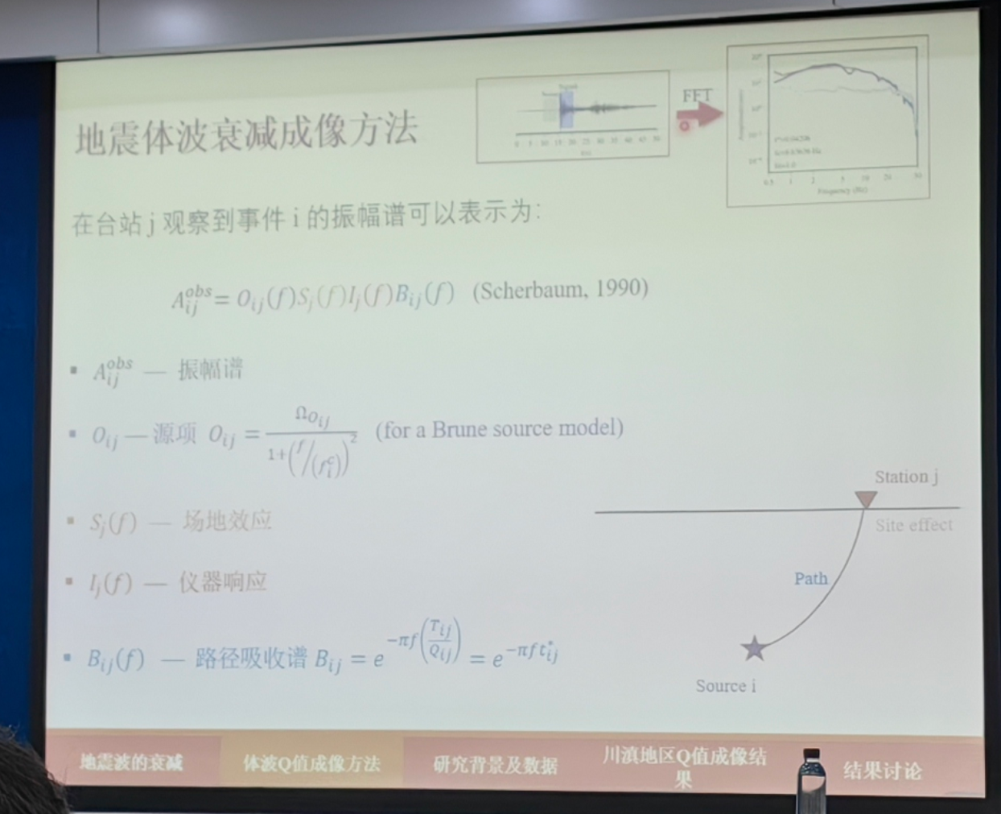
体波衰减 青藏高原东南缘

Slide 3
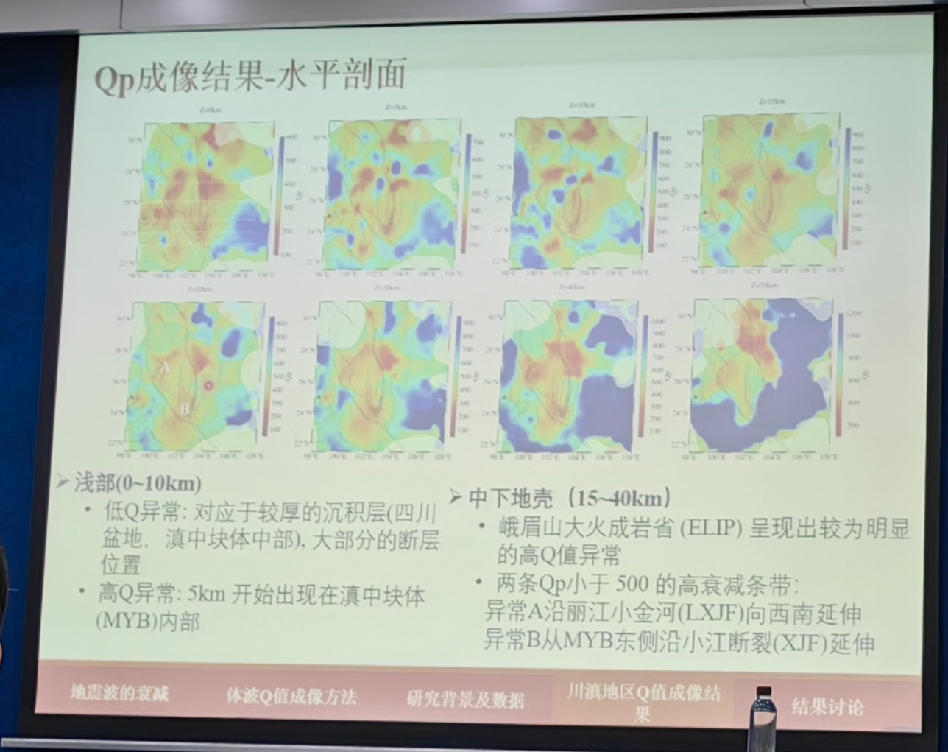

Slide 4
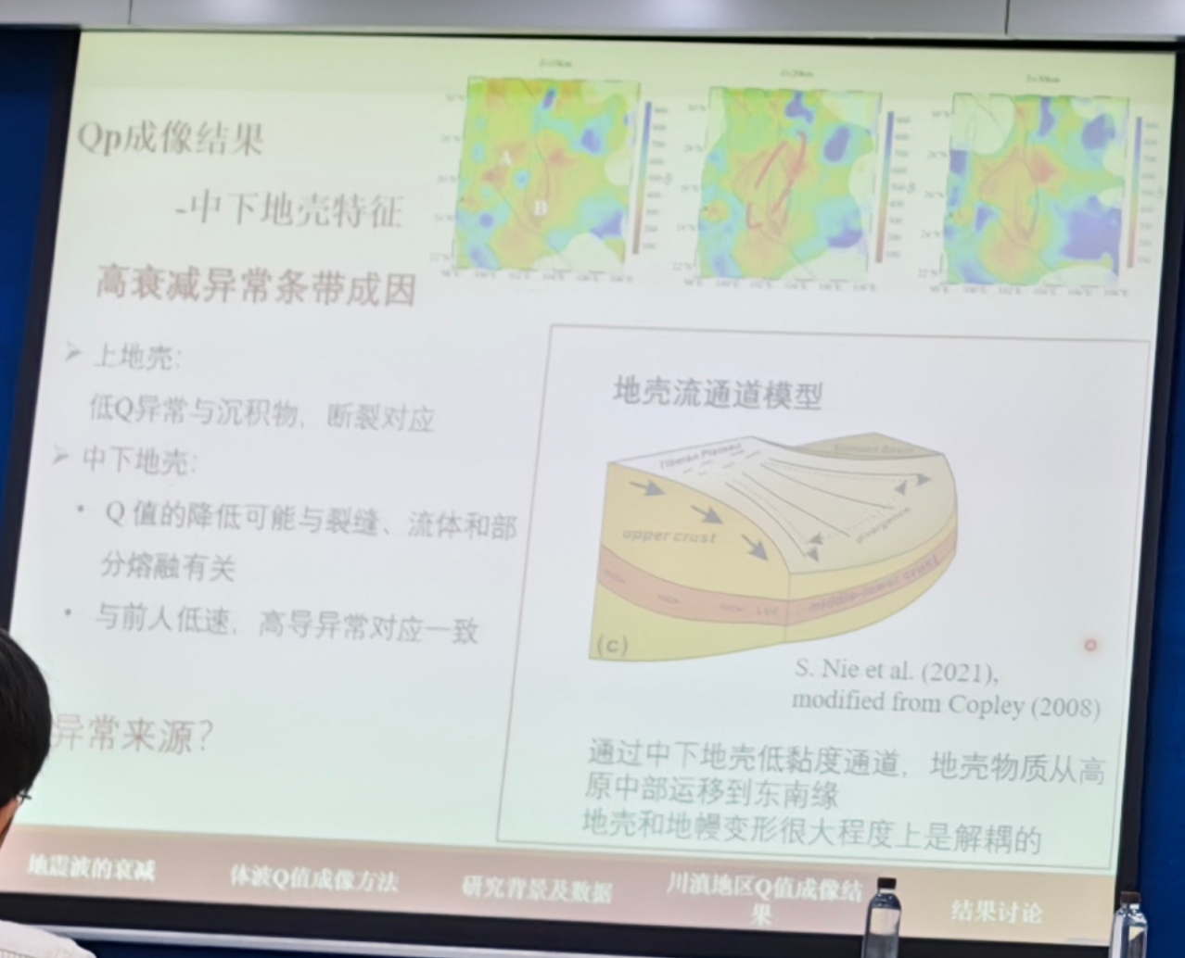

Slide 5
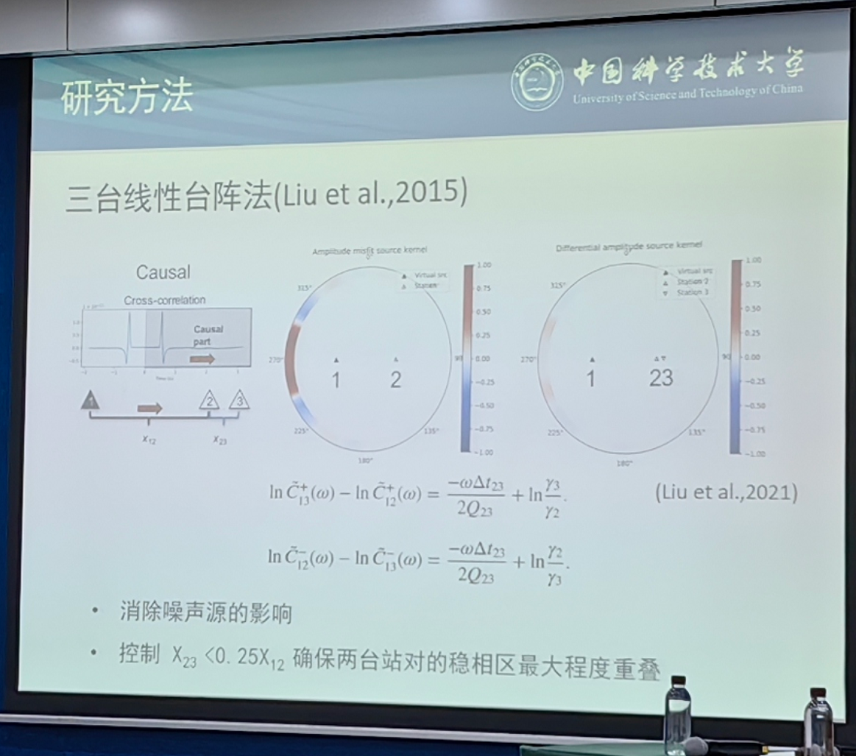
背景噪声衰减 三台法 安徽宣城地区

Slide 6
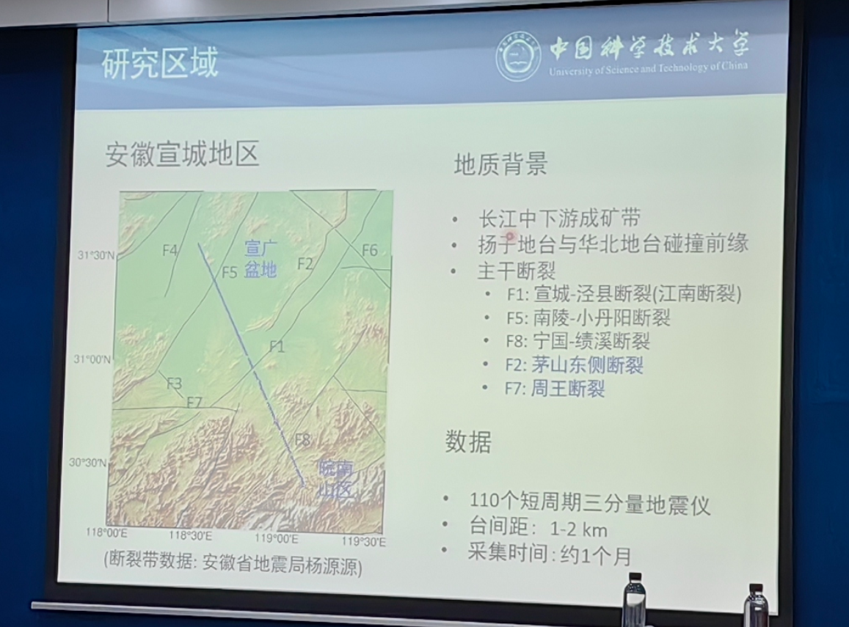
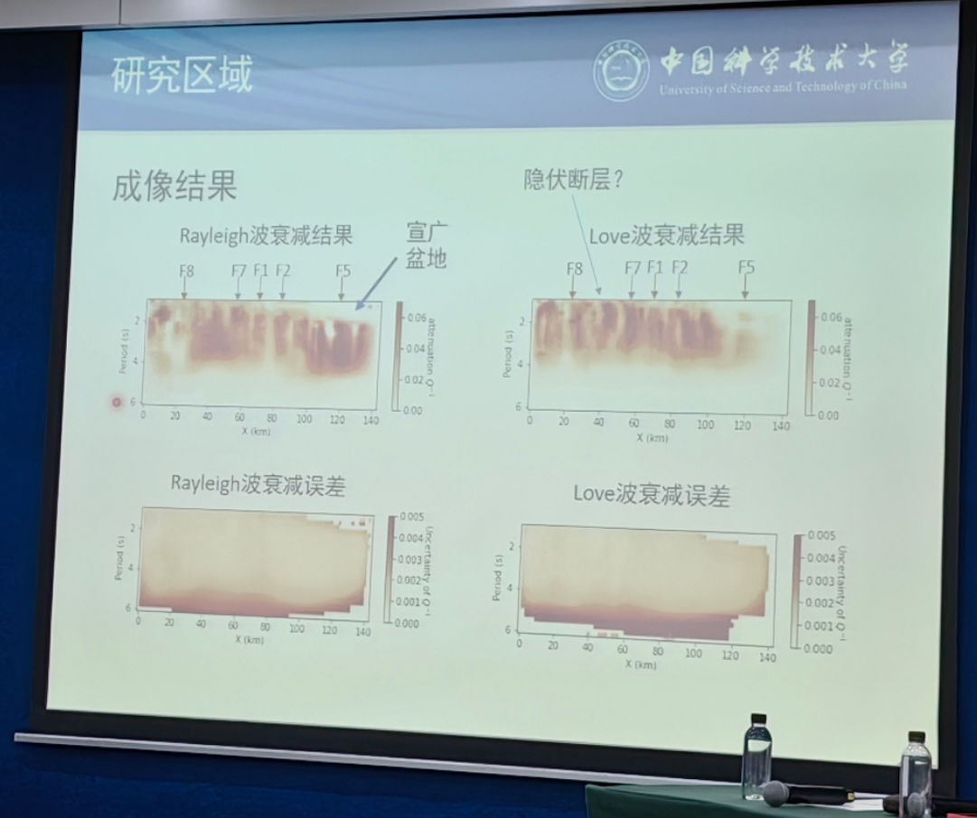

Slide 7
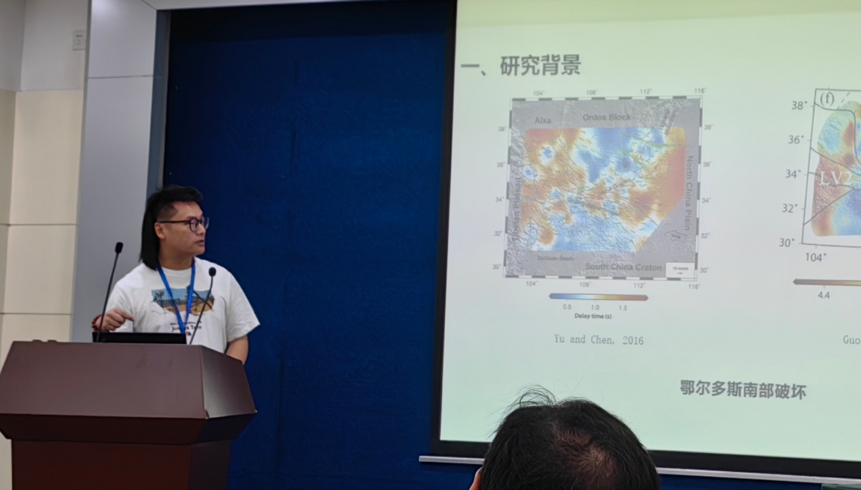
抽象发型

Slide 8
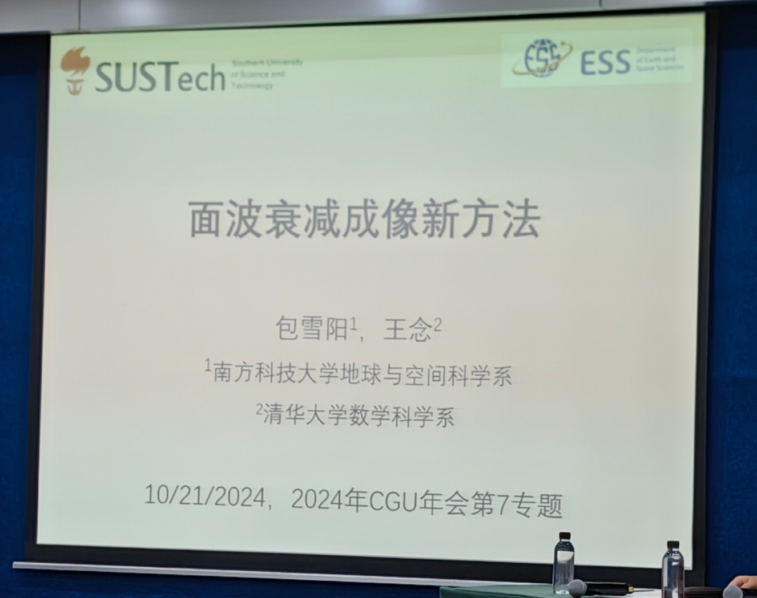
面波衰减成像新方法

Slide 9
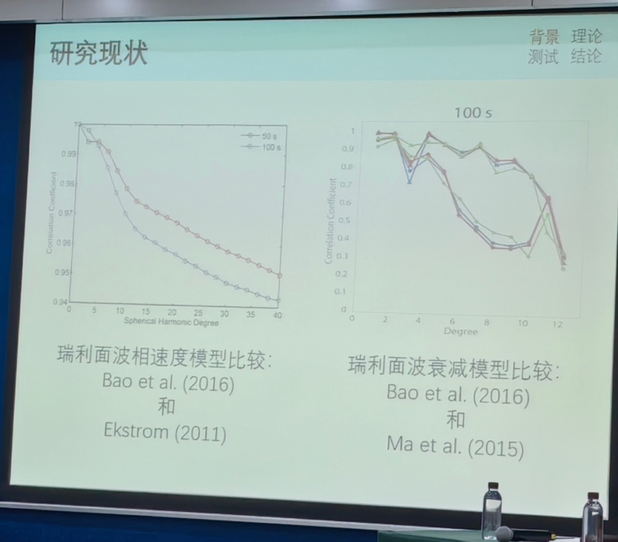

Slide 10
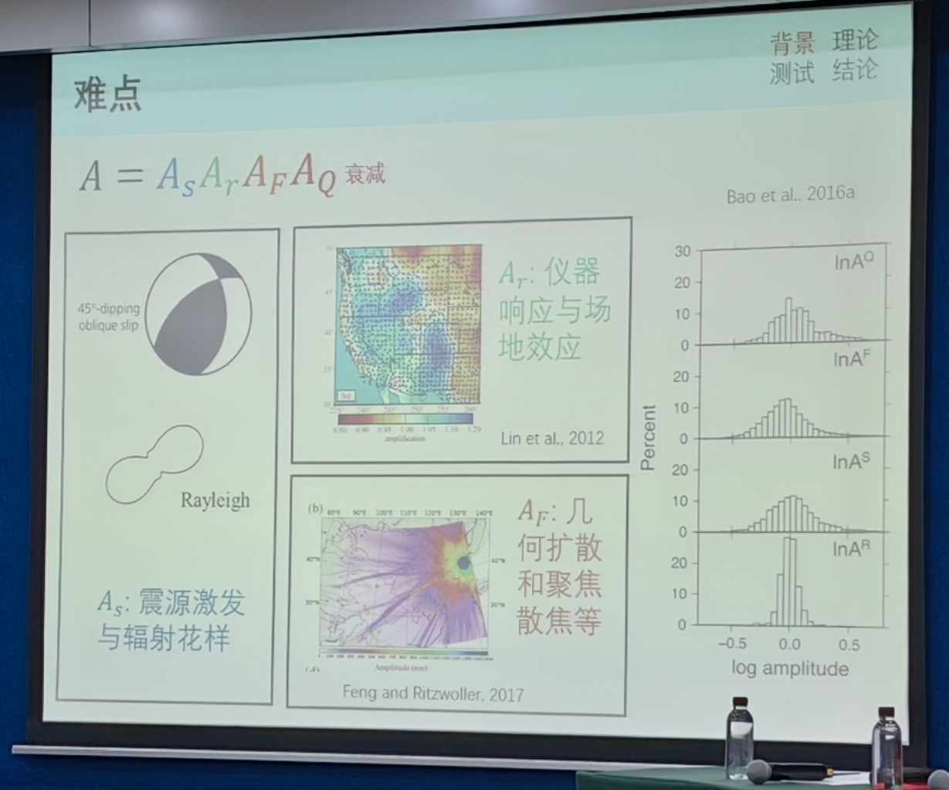
最难提取

Slide 11
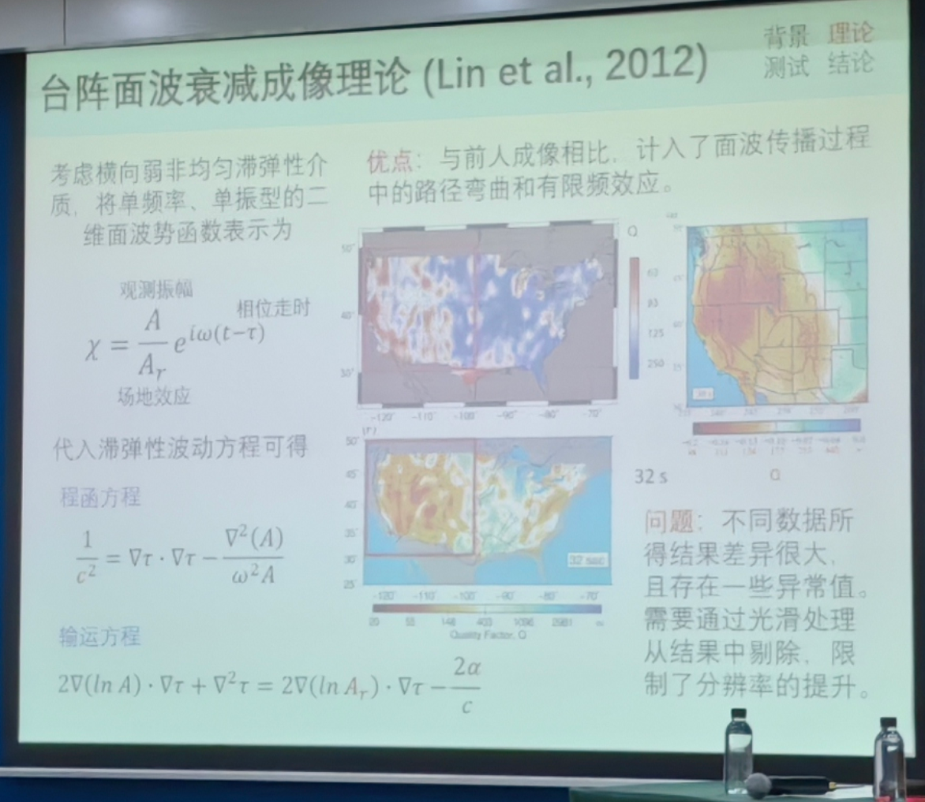

Slide 12
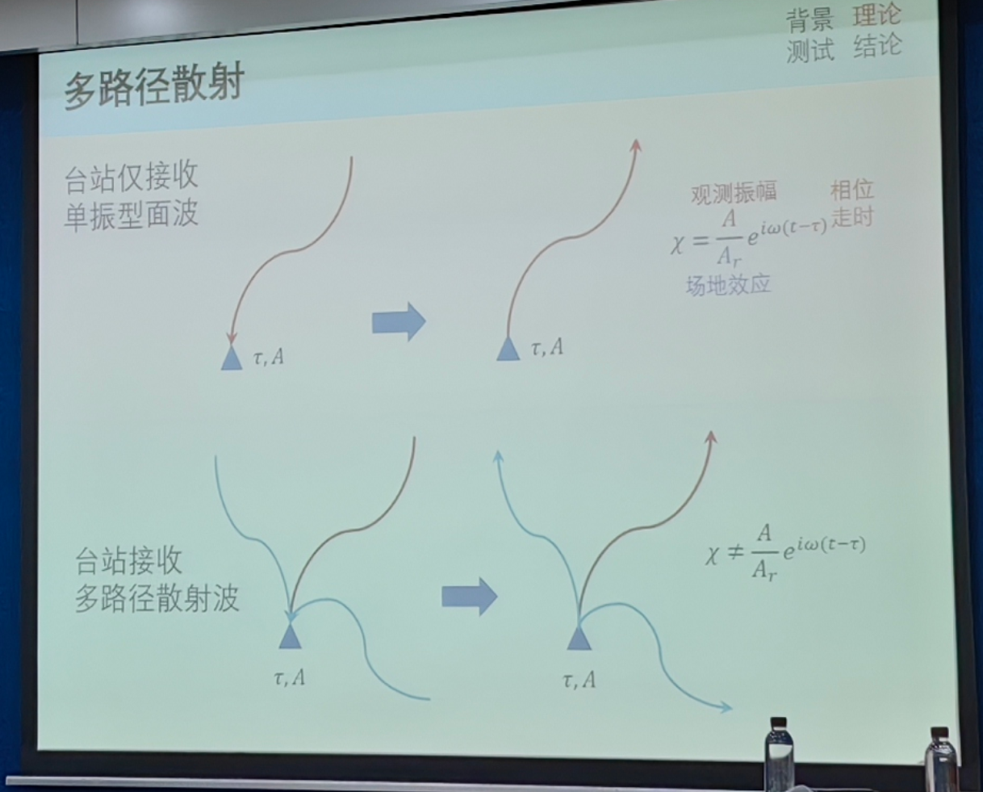

Slide 13
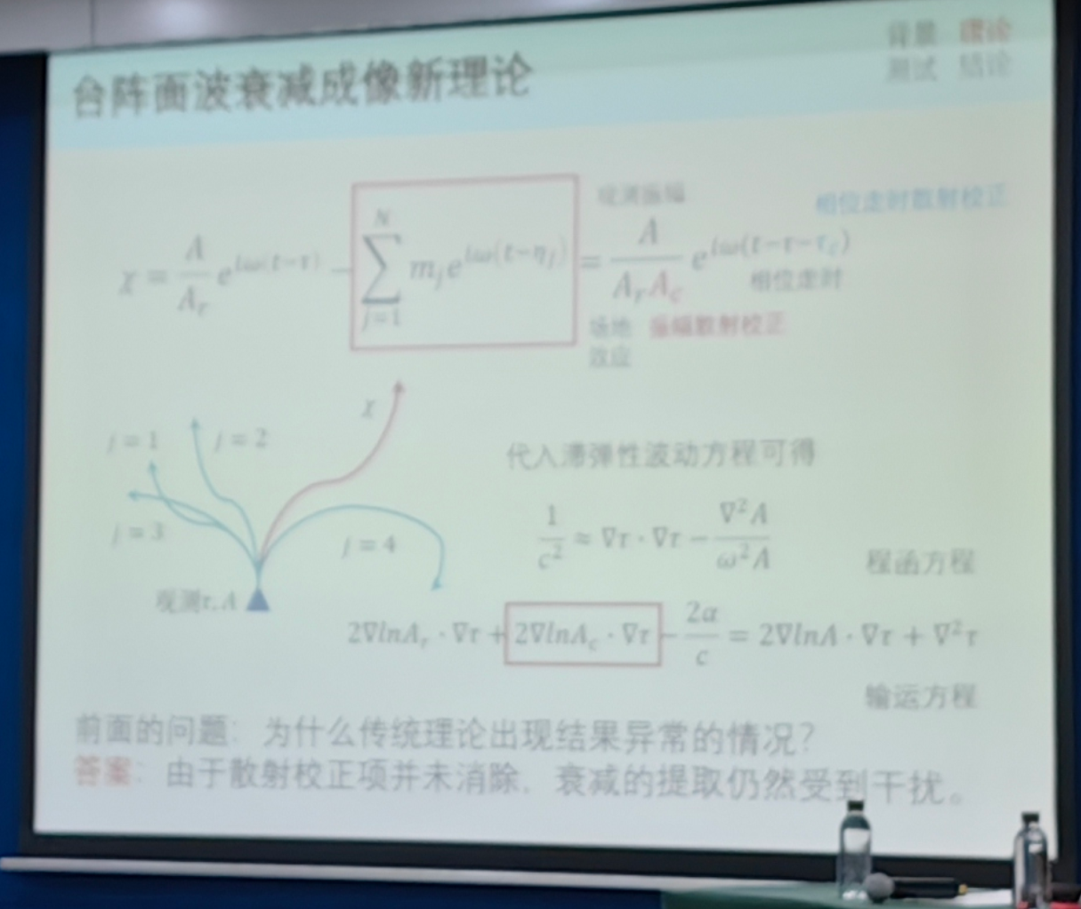
相位走时散射矫正
A
-τc
A_{r} A_{c}
振幅散射校正
前面的问题：为什么传统理论出现结果异常的情况？
答案：由于散射校正项未清除，衰减的提取仍然受到干扰。

Slide 14
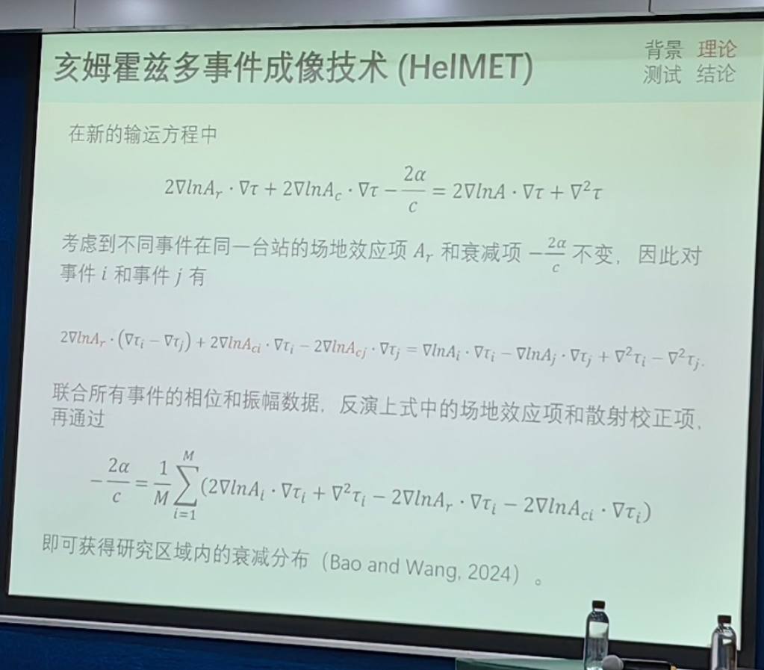

Slide 15
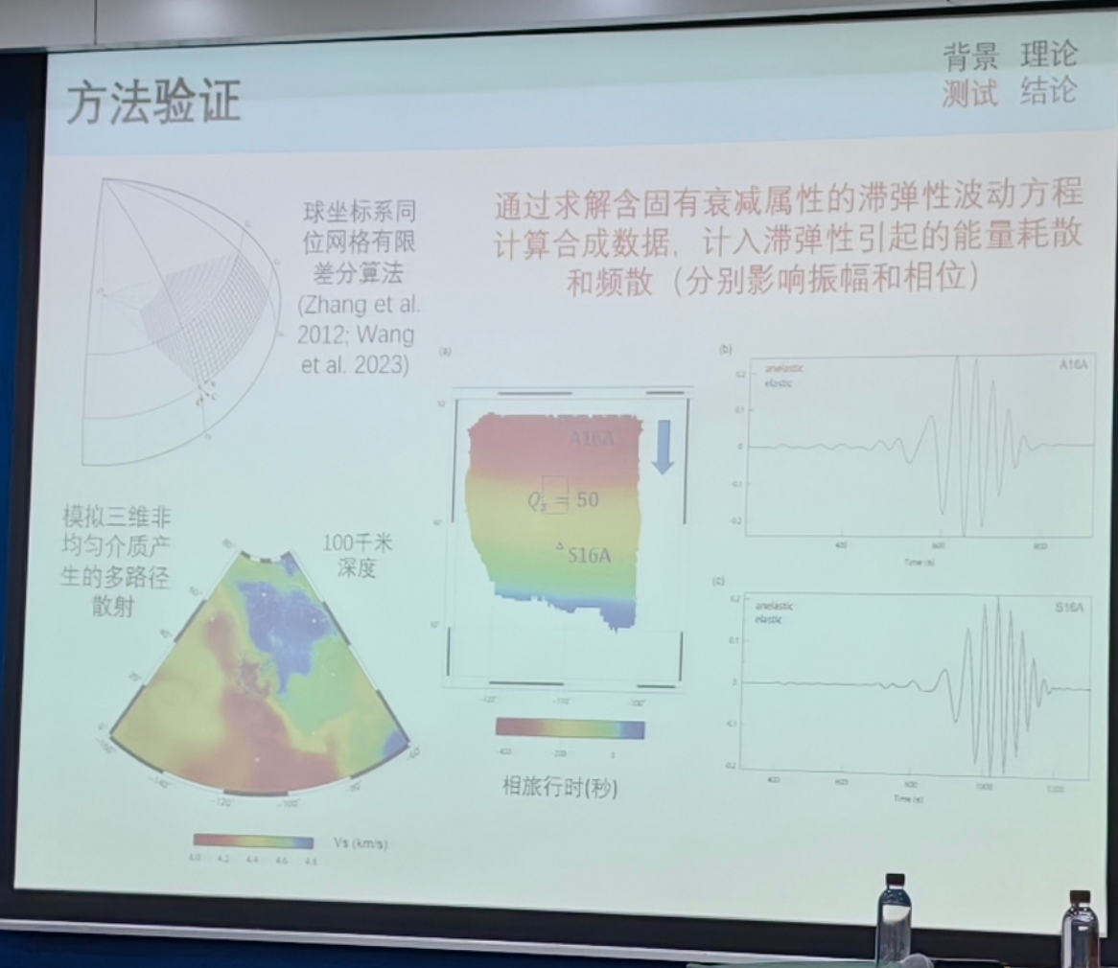

Slide 16
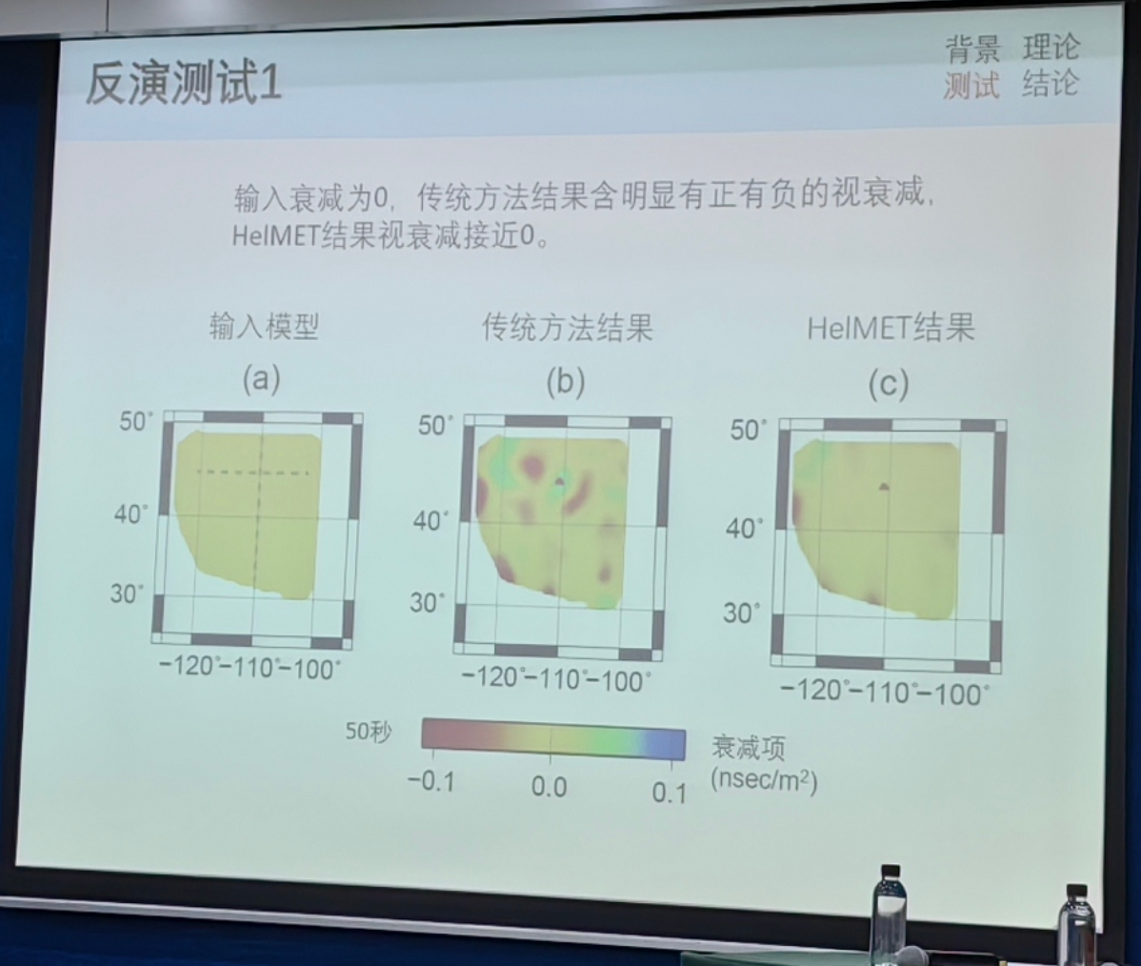

Slide 17
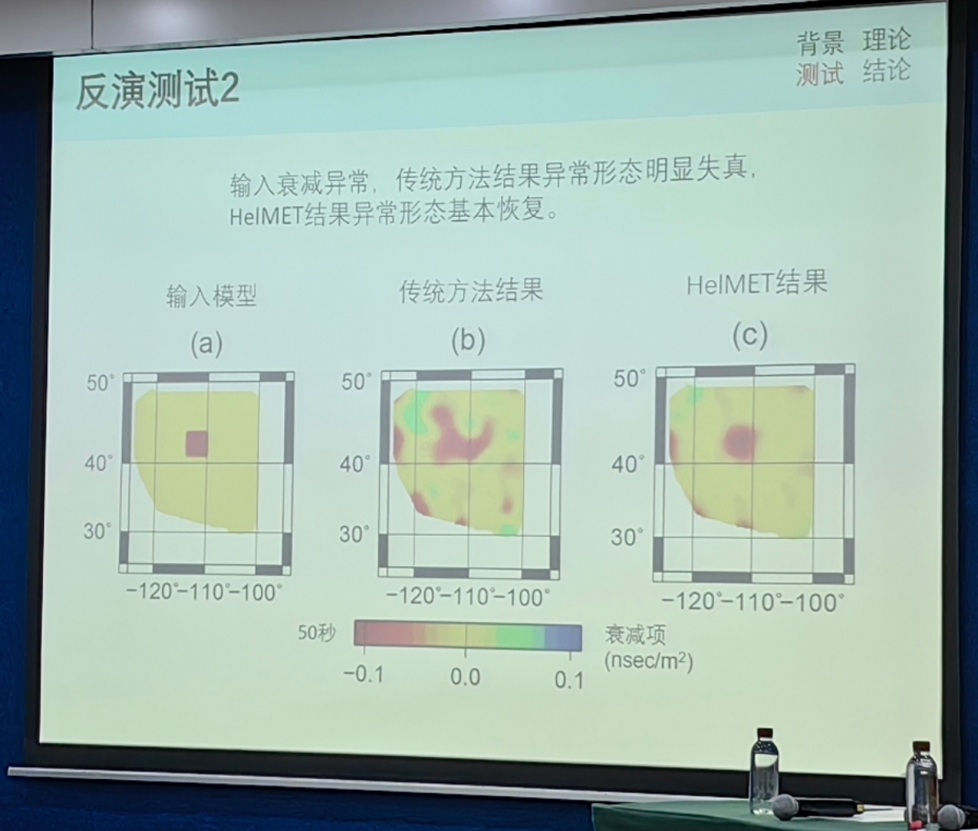

Slide 18
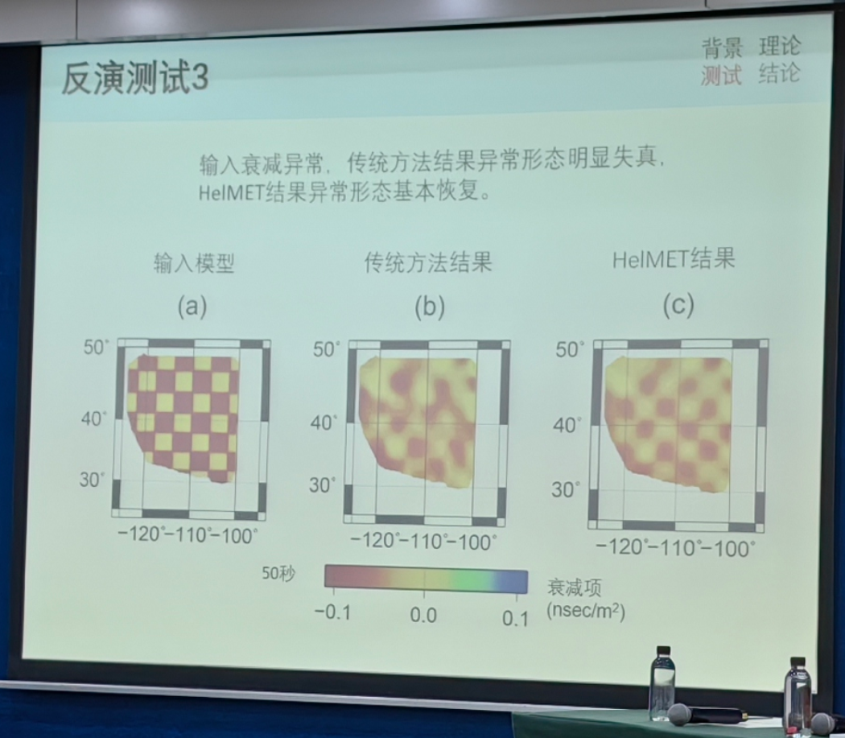

Slide 19
